Slide 1

J S P
조 대 흠 박 석 일 박 상 현

Slide 2
목차
J S P
1
기획 배경 및 목표
추진 계획
차별화 전략
개발 결과
기대 효과
개발 후기

Slide 3
기획 배경 및 목표
J S P
2
원하는 지역의 부동산 실거래가격을 파악하여 부동산 시장 안정화에 기여
부동산 구매 전 주변 편의 시설 파악 가능

Slide 4
추진 계획
J S P
3
11일 | 12일 | 13일 | 14일 | 15일 | 16일 | 17일 | 18일
조 대 흠
QnA(Vue)
관심 지역
뉴스(Crawling)
Front-End Design
기술 명세서 작성
박 석 일
실거래가 정보 검색
Kakao API(로그인, 지도, 공유)
Banner
Front-End Design
보고서 작성
박 상 현
상권 정보 검색
부동산투자추천(Algorithm)
Carousel Slide
Front-End Design
보고서 작성

Slide 5
차별화 전략
J S P
4
카카오 API 사용
- 카카오톡 계정을 가지고 있으면 별도의 회원가입 없이 로그인을 바
로 할 수 있습니다.
- 실거래가 세부 정보를 카카오톡 채팅방으로 공유 할 수 있습니다.
알고리즘 추가
- 부동산 투자 추천 페이지에서 데이터에 맞는 알고리즘을 사용해서
투자한 금액을 최대한 활용하면서 구매할 수 있는 매매정보를 보여
줍니다.

Slide 6




개발 환경
J S P
5
Bootstrap
Spring
Vue
MySQL

Slide 7
전체 시스템 구조도
J S P
6
Front-End
Back-End
HTML (Vue)
Restful 서버(Spring)
My-batis
DB (MySQL)
JSP
동기 서버(Spring)

Slide 8
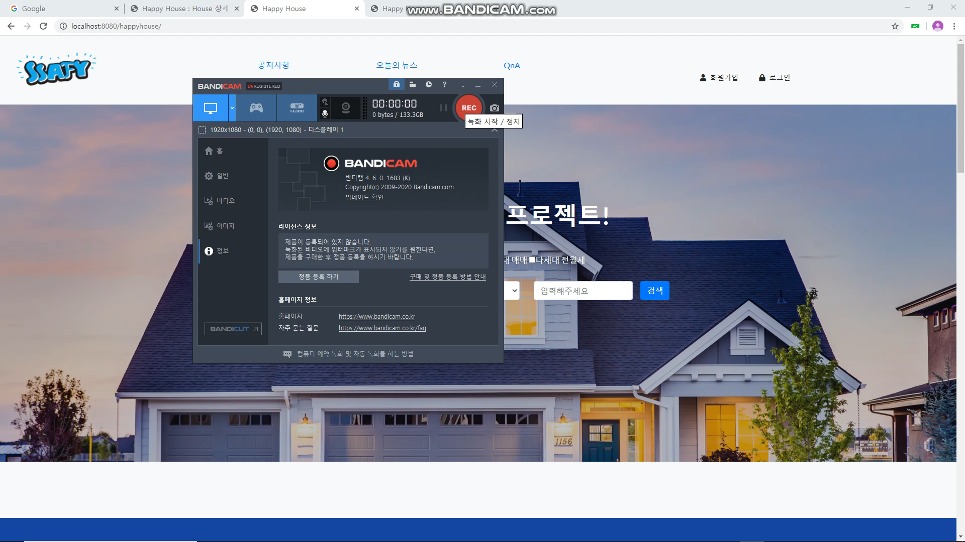
영상 시연
J S P
7

Slide 9






적용 패턴 및 핵심 알고리즘
J S P
8
kakao open API
Algorithm
Scroll Foucs
Carousel Slide
Crawling
Floating Banner

Slide 10
기대효과
J S P
9
부동산 거래자들에게 최근 부동산 실거래내역을 제공하여 거래에 도움을 줄 수 있다.
부동산 주변 상권정보를 제공하여, 구매 결정에 도움을 줄 수 있다.

Slide 11



개발 후기
J S P
10
“이번 프로젝트에 대해서 뷰와 스프링에 대해서 알아갈 수 있었습니다. 그리고 좋은 팀원들과 함께 프로젝트를 진행함으로써, 협업하는 방법을 깨달을 수 있었습니다.”

Slide 12
감사합니다.
J S P
11
Q n A

